Slide 1
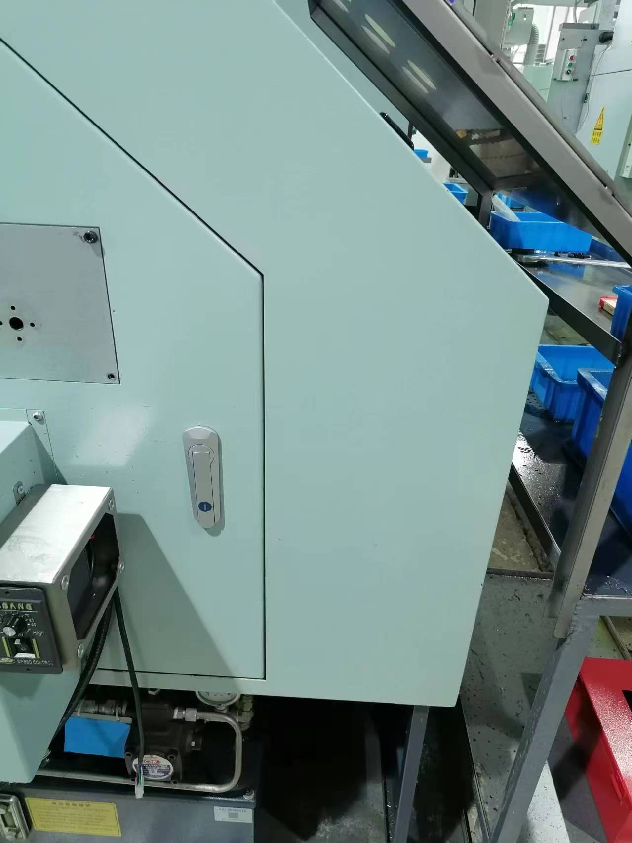
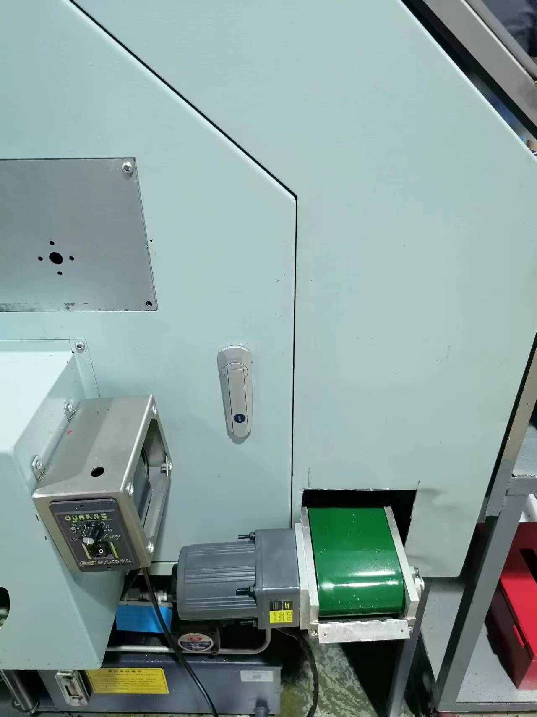
机台输送带接料 我们可以做好！
改善前
改善后

Slide 2
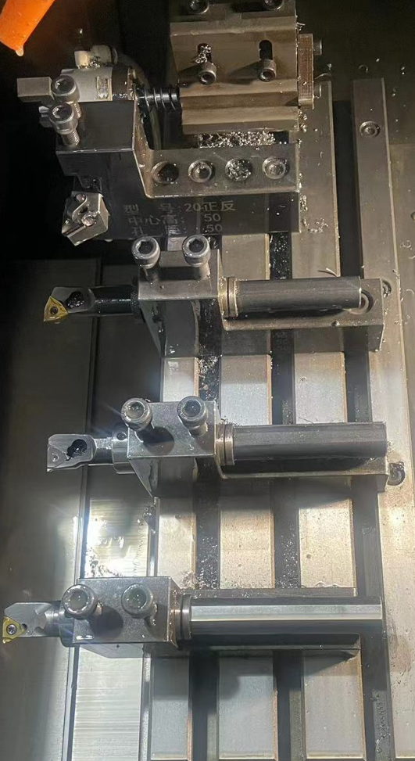
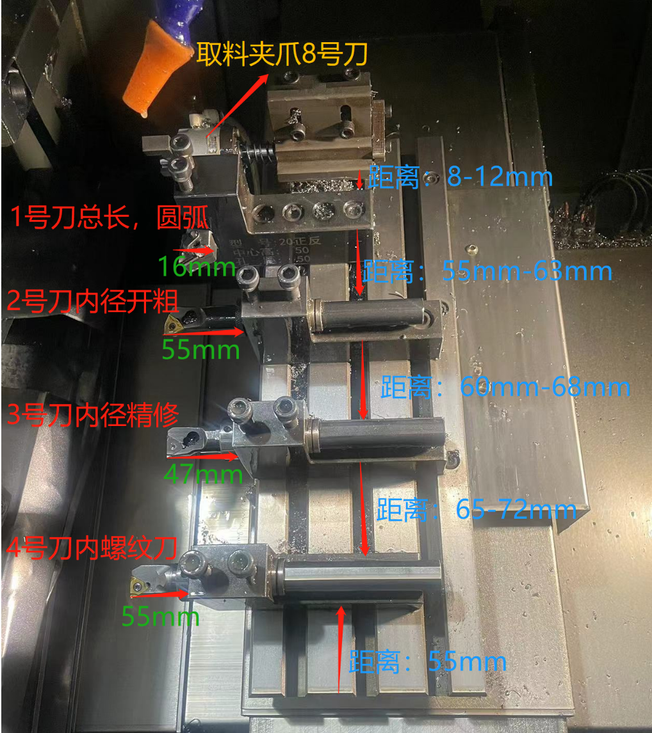
刀具更换标准化 我们可以做好！
改善前
改善后

Slide 3
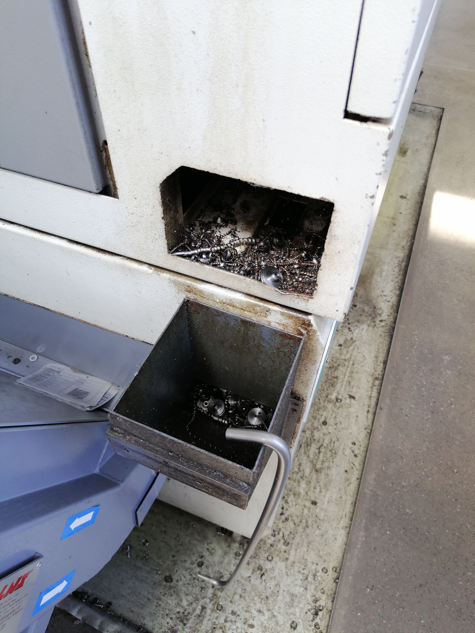
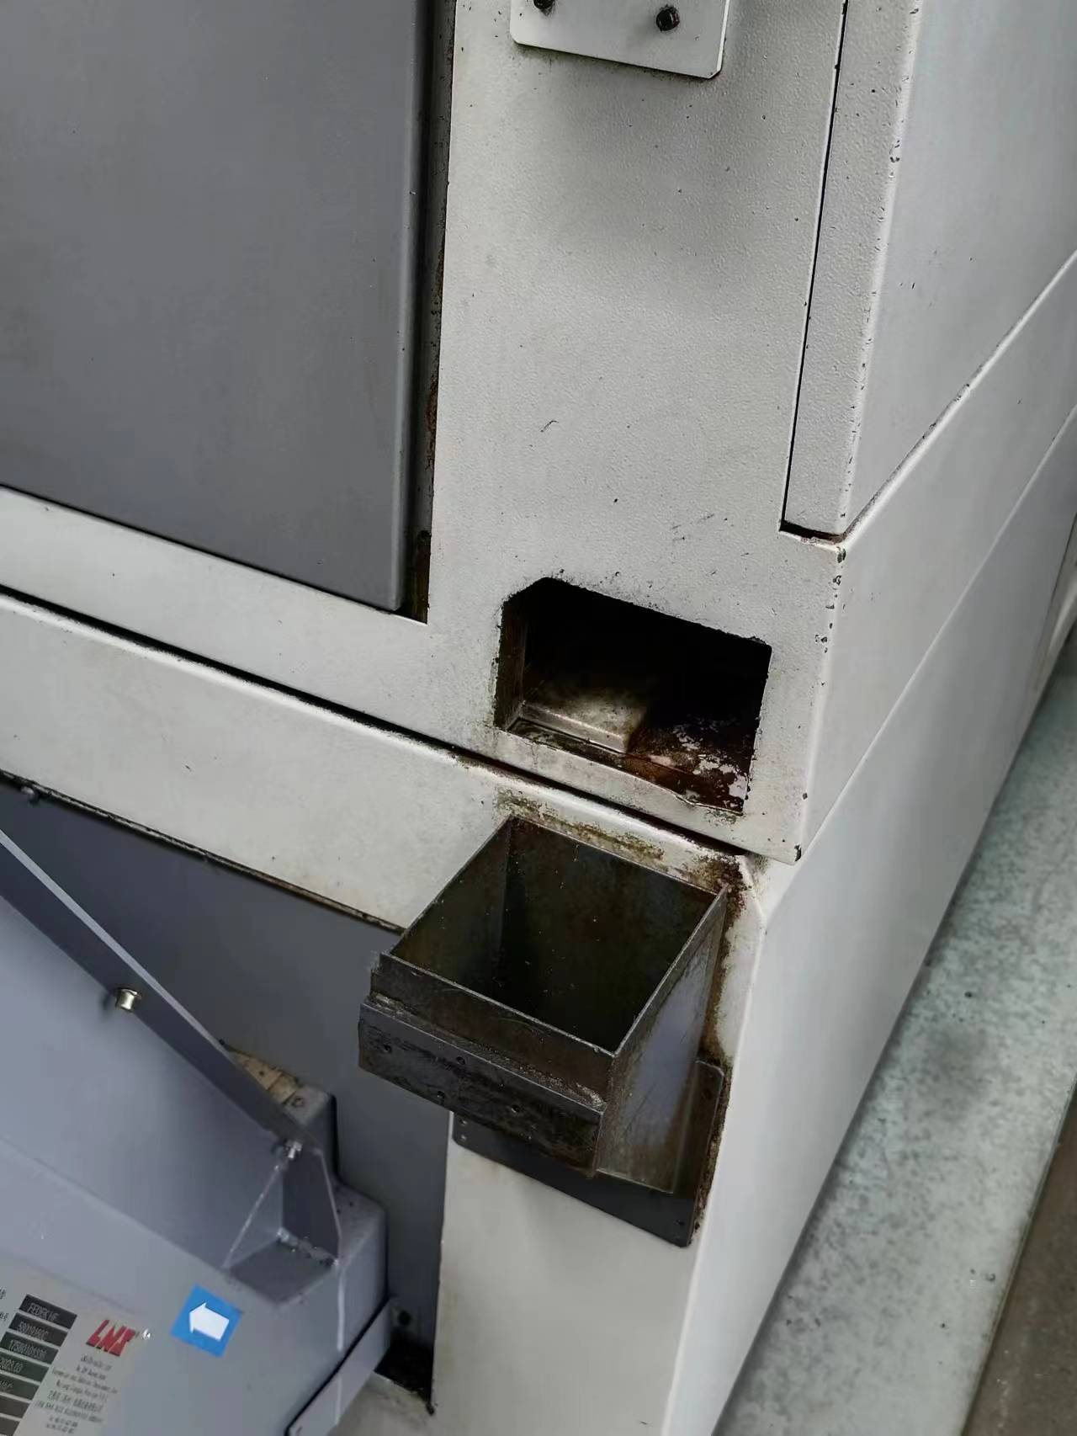
机台出口铁屑产品清理
改善前
改善后

Slide 4
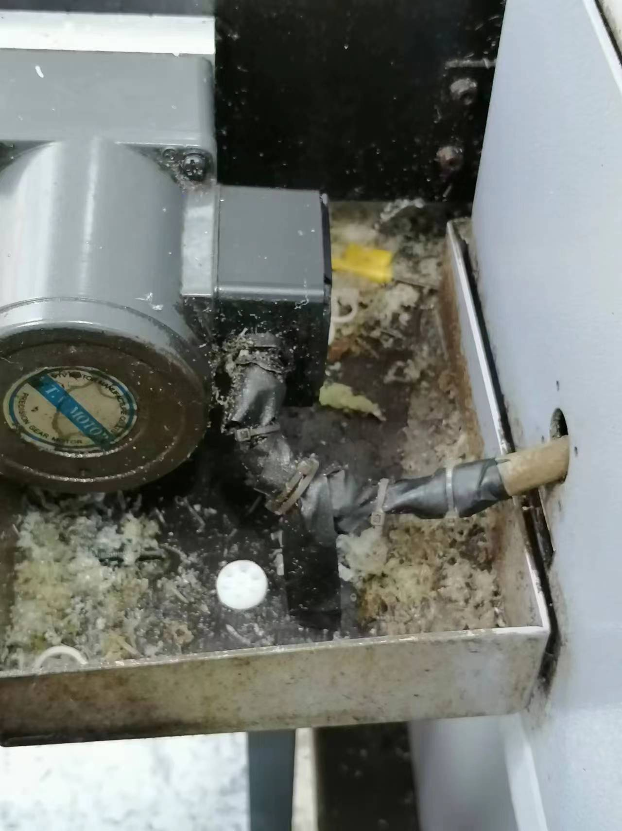
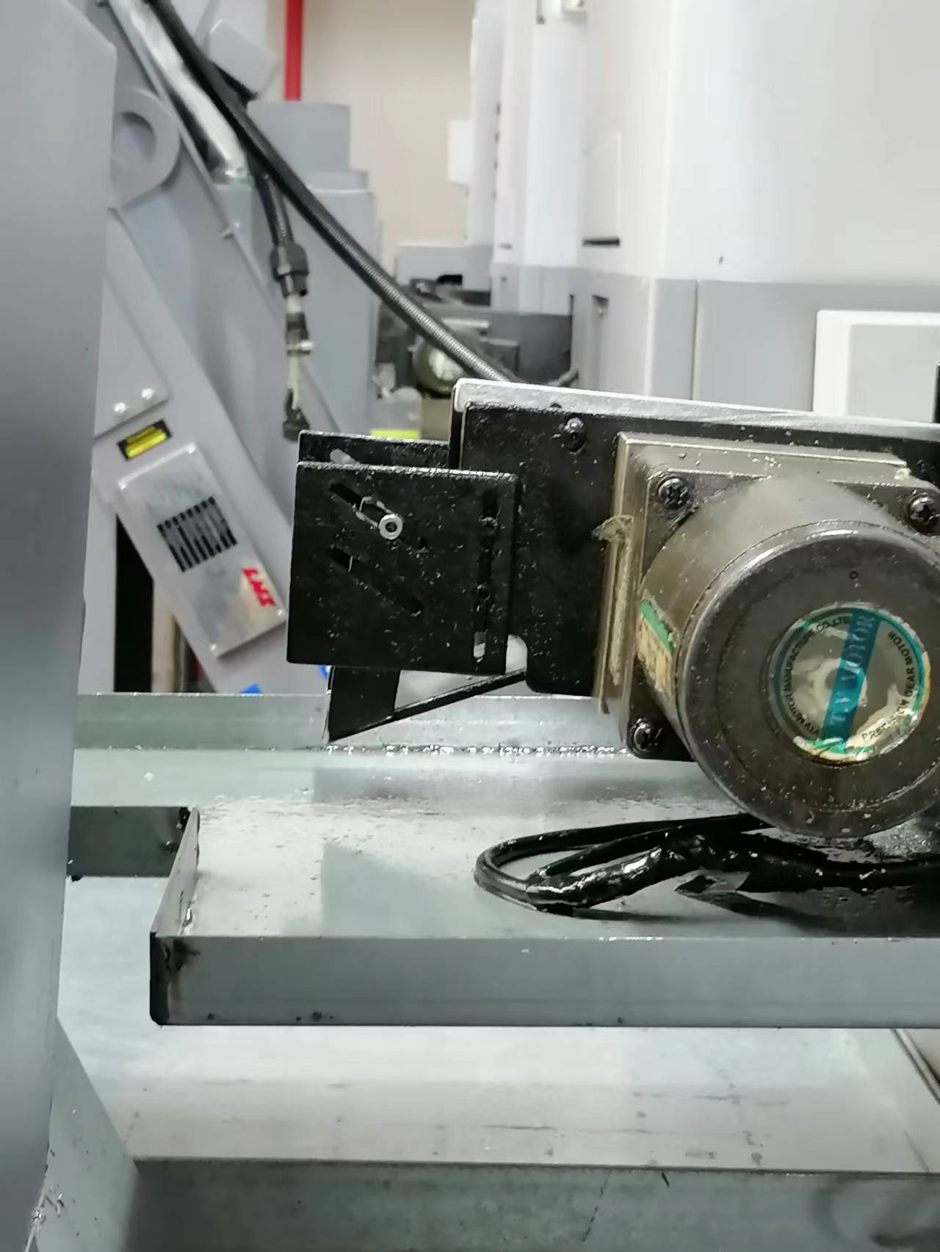
机台周边整理干净 我们可以做好！
改善前
改善后

Slide 5
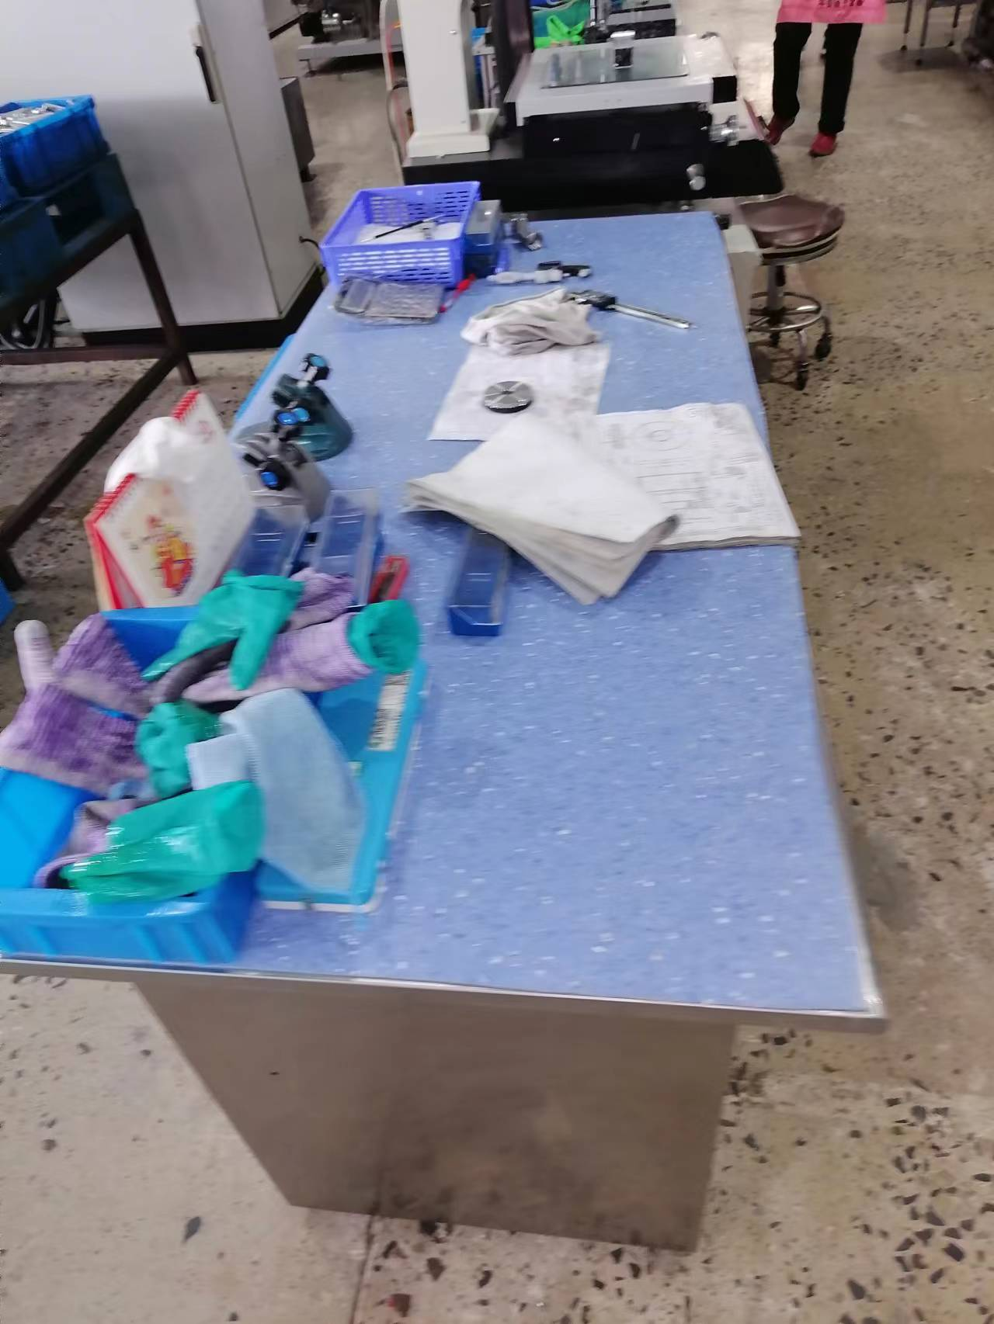
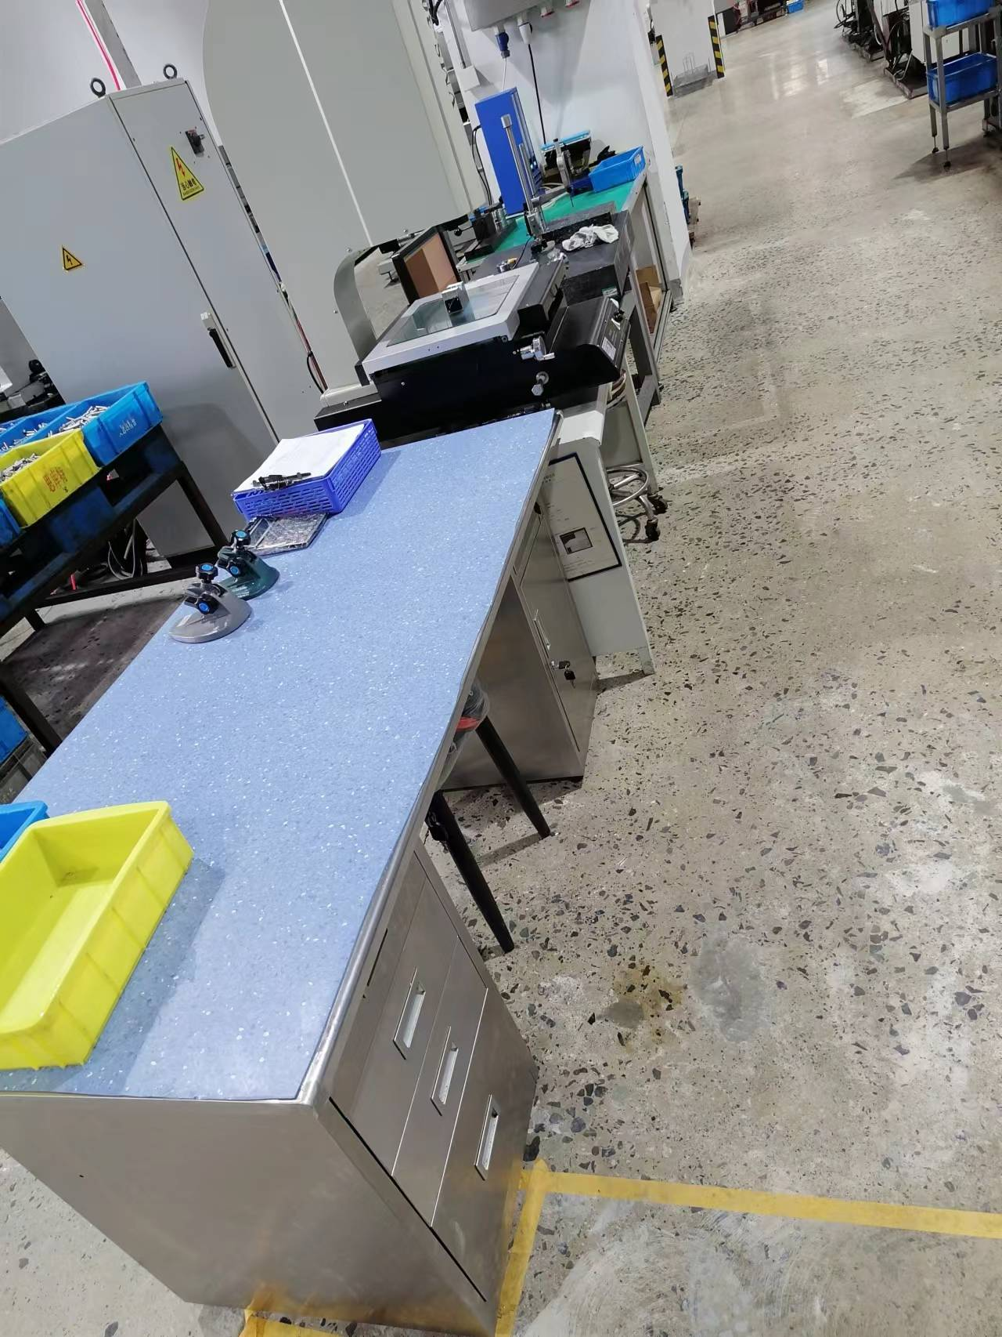
现场检验台整洁 我们可以做好！
改善后
改善前

Slide 6
检验工作台整理 我们可以做好！
改善后
改善前

Slide 7
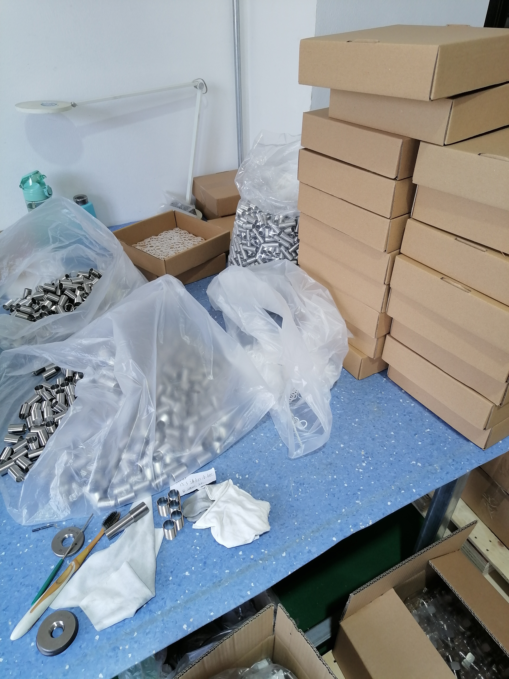
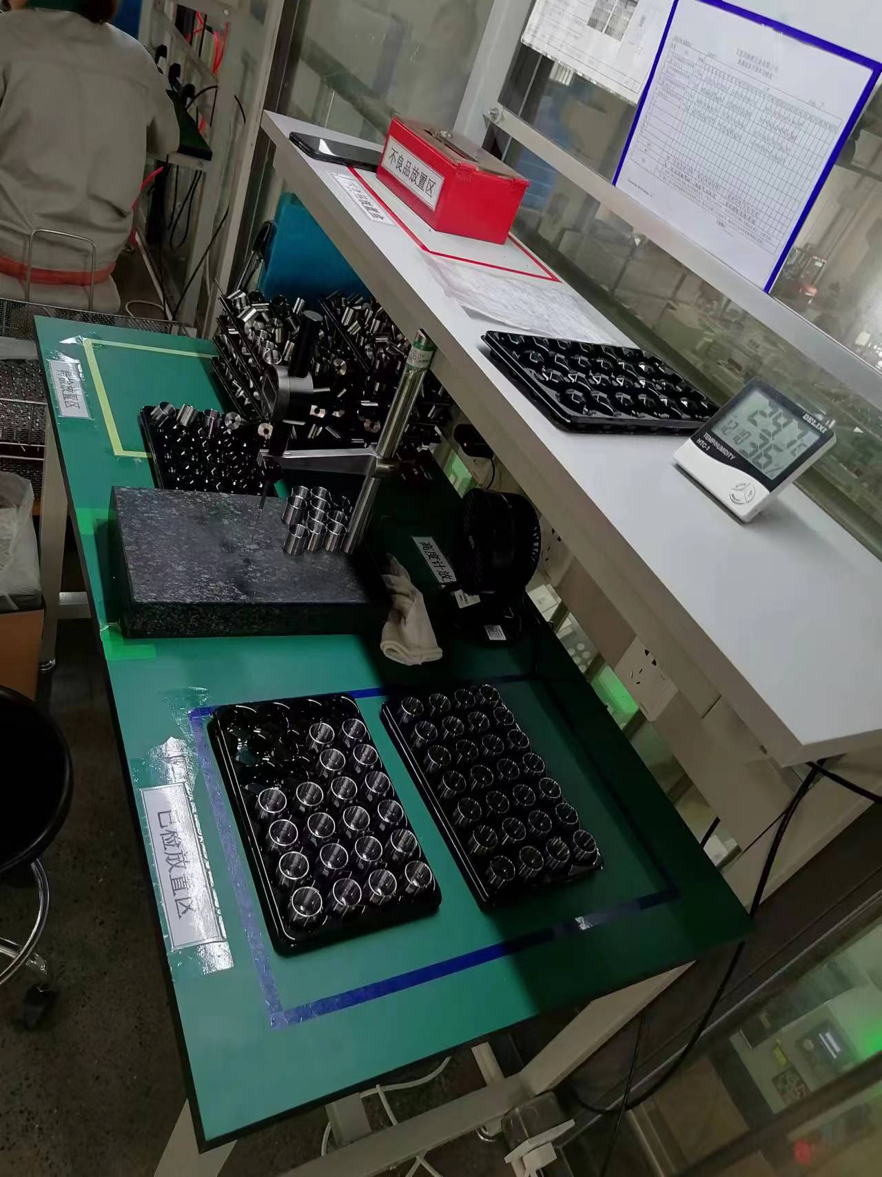
包装作业优化 我们可以做好！
改善前
改善后

Slide 8
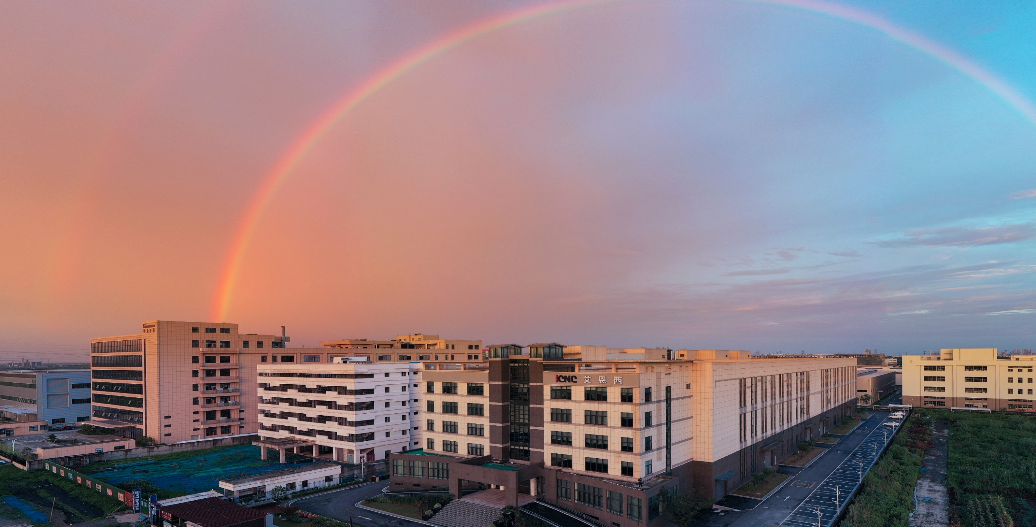
Thank You！

